Slide 1
Meteorologické družice:
6. Základy multispektrální interpretace
RNDr. Martin Setvák, CSc.
družicové oddělení ČHMÚ
E-mail: martin.setvak@chmi.cz
osobní stránky: www.setvak.cz
verze: 6. 4. 2020

Slide 2
Konvektivní oblačnost
denní snímky AVHRR
Martin Setvák, ČHMÚ

Slide 3
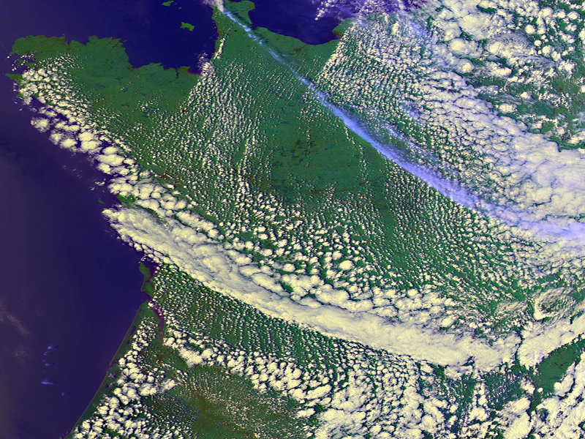
1987-05-20 14:30 UTC
NOAA 9
AVHRR kanály 1, 2 a 4
Martin Setvák, ČHMÚ

Slide 4
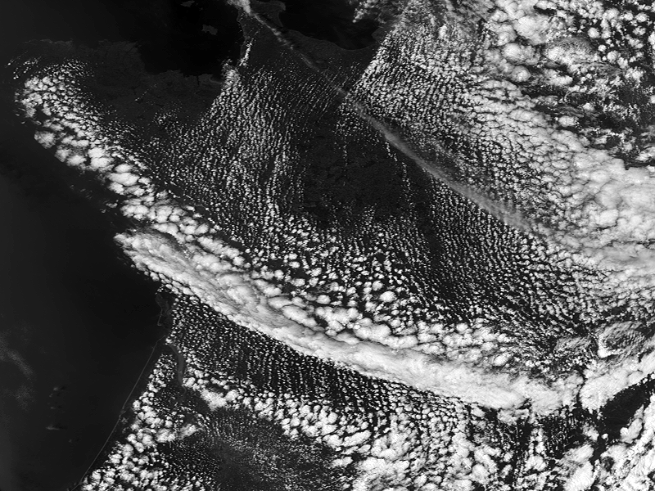
1987-05-20 14:30 UTC
NOAA 9
AVHRR kanál 1
Martin Setvák, ČHMÚ

Slide 5
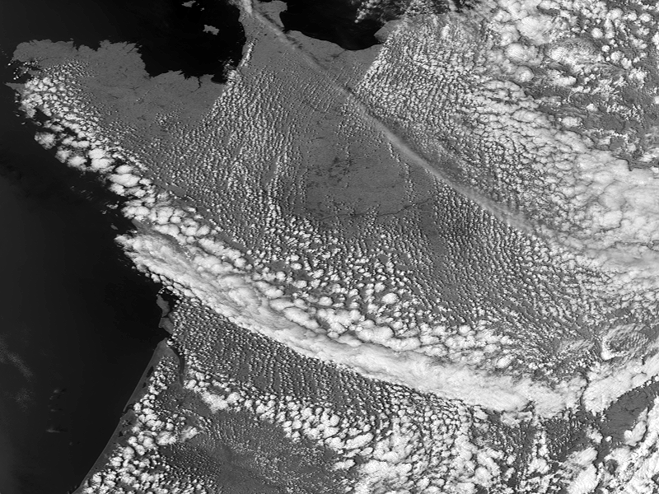
1987-05-20 14:30 UTC
NOAA 9
AVHRR kanál 2
Martin Setvák, ČHMÚ

Slide 6
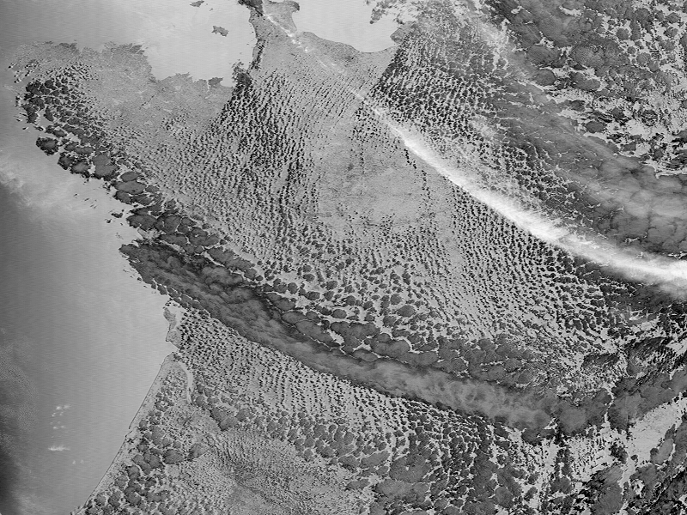
1987-05-20 14:30 UTC
NOAA 9
AVHRR kanál 3B (neg.)
Martin Setvák, ČHMÚ

Slide 7
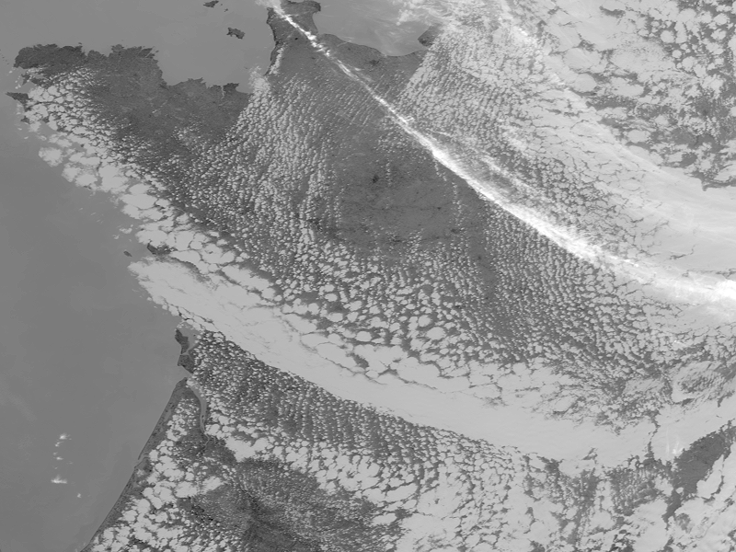
1987-05-20 14:30 UTC
NOAA 9
AVHRR kanál 4
Martin Setvák, ČHMÚ

Slide 8
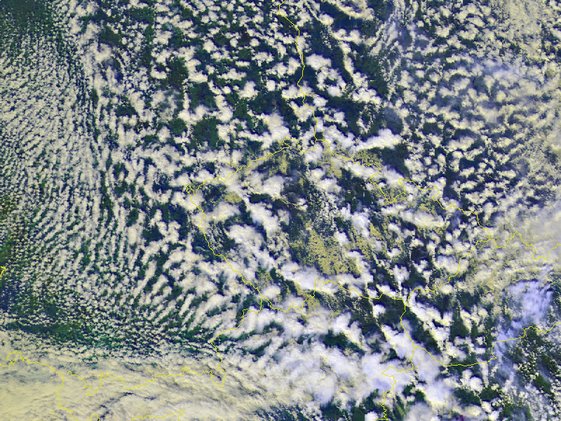
2003-04-06 12:05 UTC
NOAA 16
AVHRR kanály 1, 2 a 4
Martin Setvák, ČHMÚ

Slide 9
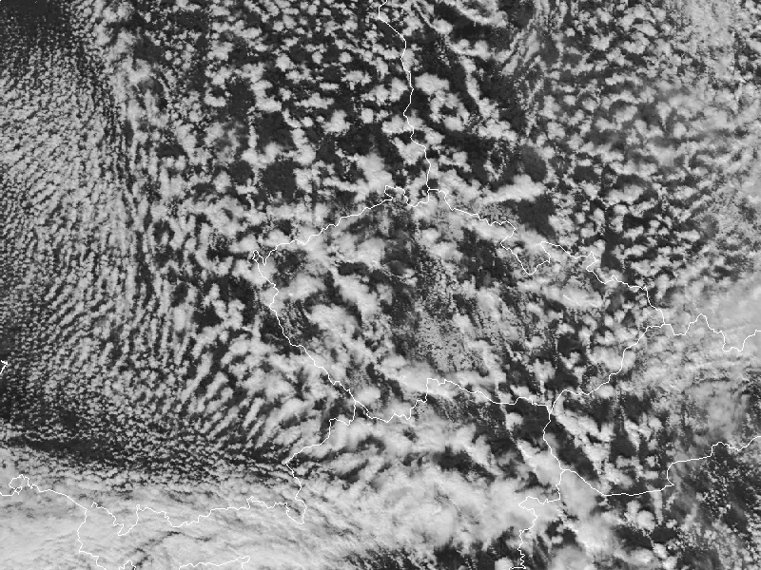
2003-04-06 12:05 UTC
NOAA 16
AVHRR kanál 1
Martin Setvák, ČHMÚ

Slide 10
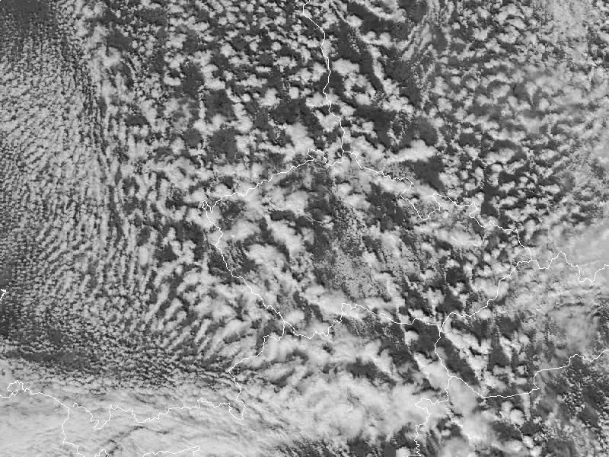
2003-04-06 12:05 UTC
NOAA 16
AVHRR kanál 2
Martin Setvák, ČHMÚ

Slide 11
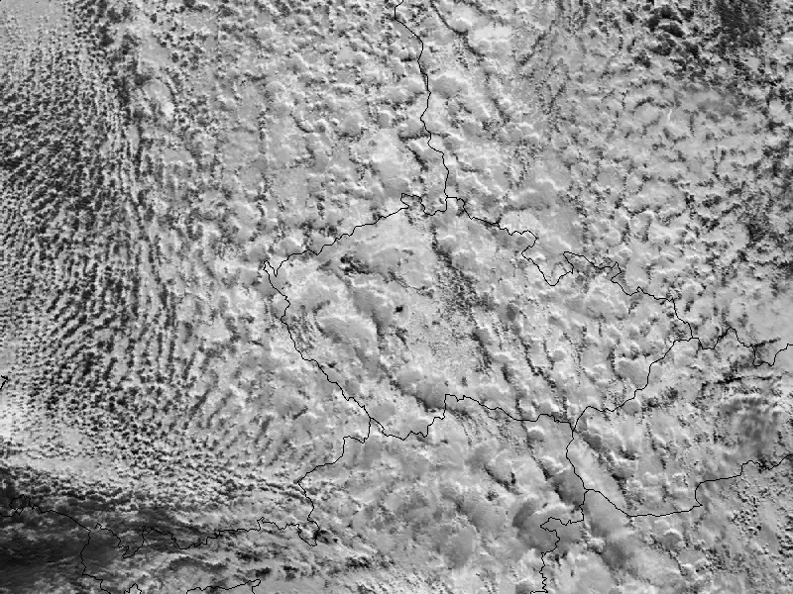
2003-04-06 12:05 UTC
NOAA 16
AVHRR kanál 3B (neg.)
Martin Setvák, ČHMÚ

Slide 12
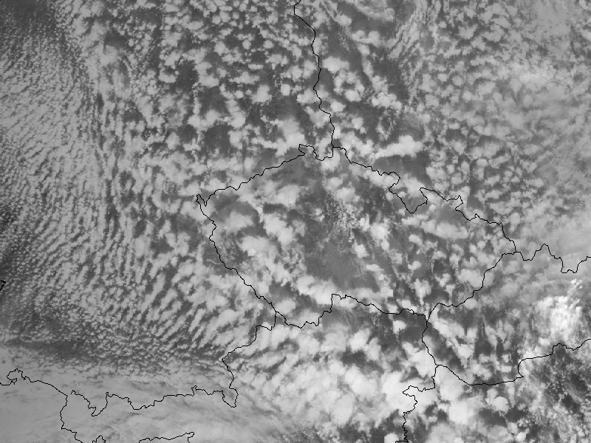
2003-04-06 12:05 UTC
NOAA 16
AVHRR kanál 4
Martin Setvák, ČHMÚ

Slide 13
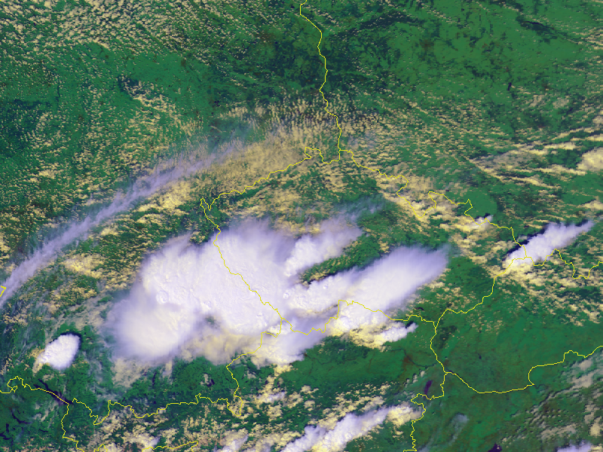
2003-06-13 12:47 UTC
NOAA 16
AVHRR kanály 1, 2 a 4
Martin Setvák, ČHMÚ

Slide 14
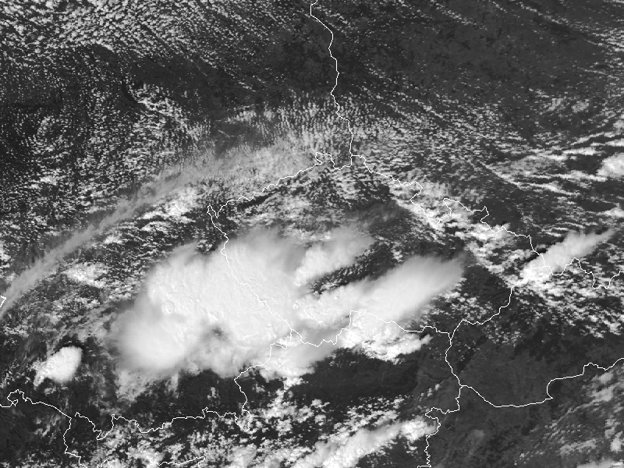
2003-06-13 12:47 UTC
NOAA 16
AVHRR kanál 1
Martin Setvák, ČHMÚ

Slide 15
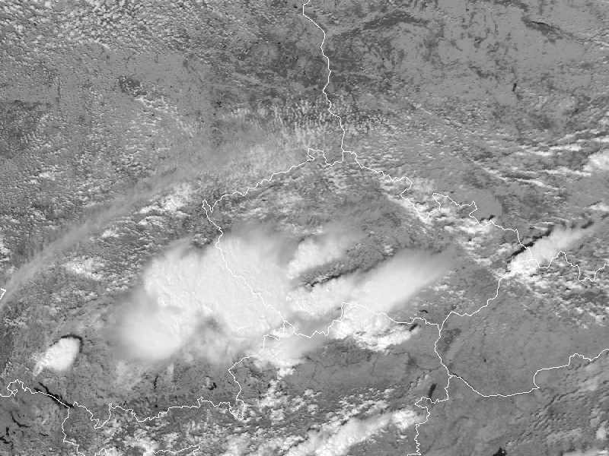
2003-06-13 12:47 UTC
NOAA 16
AVHRR kanál 2
Martin Setvák, ČHMÚ

Slide 16
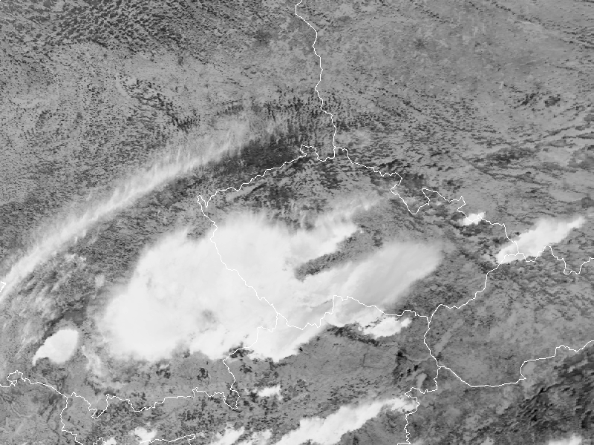
2003-06-13 12:47 UTC
NOAA 16
AVHRR kanál 3B (neg.)
Martin Setvák, ČHMÚ

Slide 17
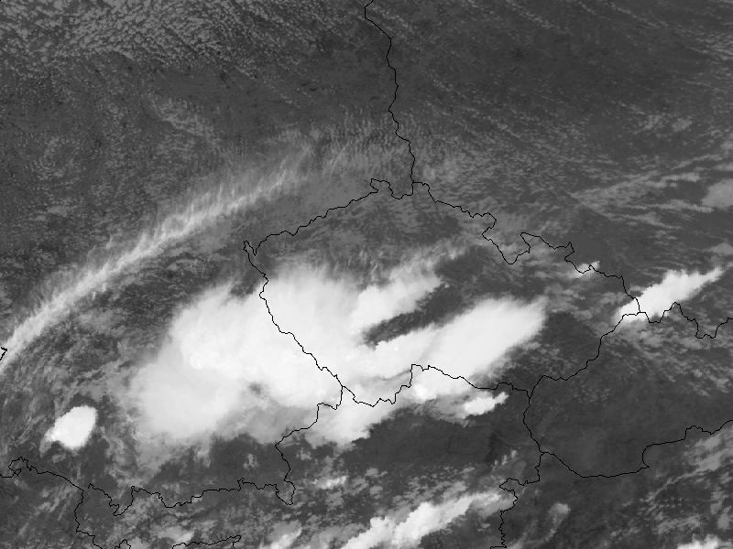
2003-06-13 12:47 UTC
NOAA 16
AVHRR kanál 4
Martin Setvák, ČHMÚ

Slide 18
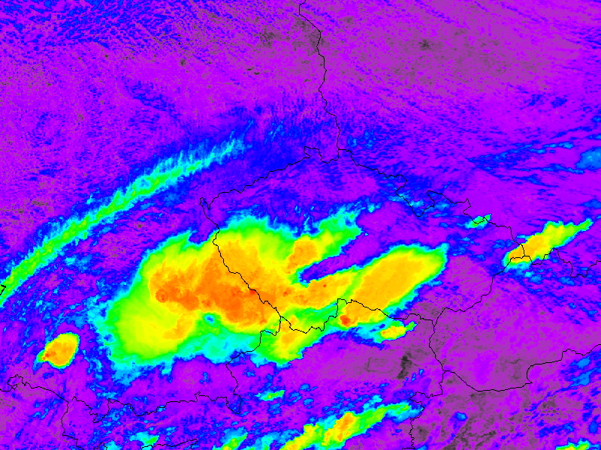
2003-06-13 12:47 UTC
NOAA 16
AVHRR kanál 4 enh.
Martin Setvák, ČHMÚ

Slide 19
Vrstevnatá oblačnost a mlhy
denní snímky AVHRR
Martin Setvák, ČHMÚ

Slide 20
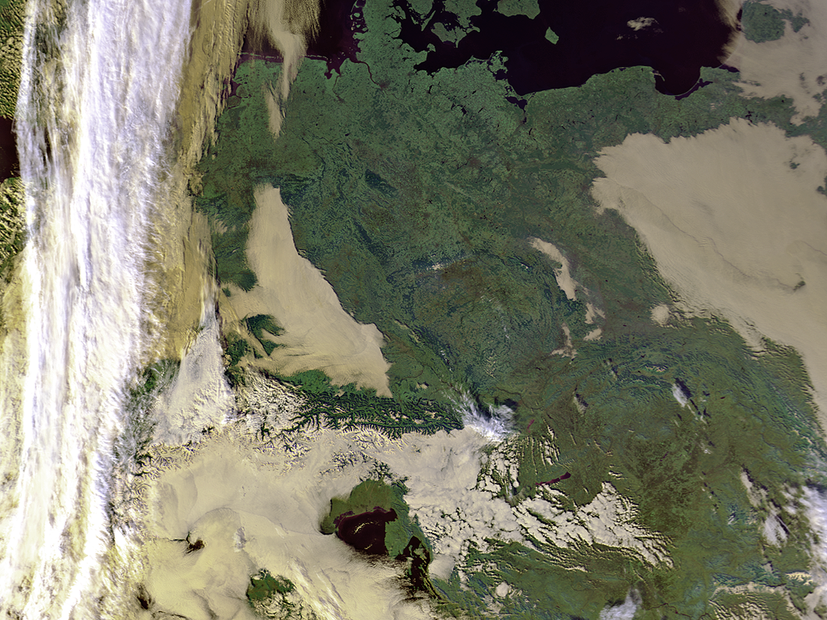
2003-11-12 12:45 UTC
NOAA 16
AVHRR kanály 1, 2 a 4
Martin Setvák, ČHMÚ

Slide 21
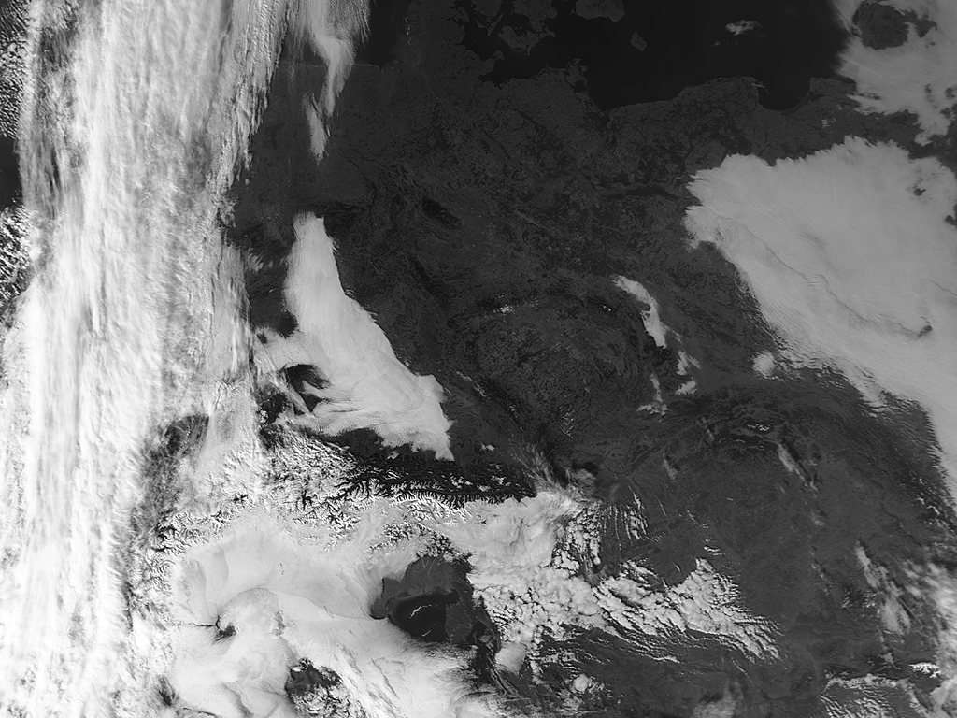
2003-11-12 12:45 UTC
NOAA 16
AVHRR kanál 1
Martin Setvák, ČHMÚ

Slide 22
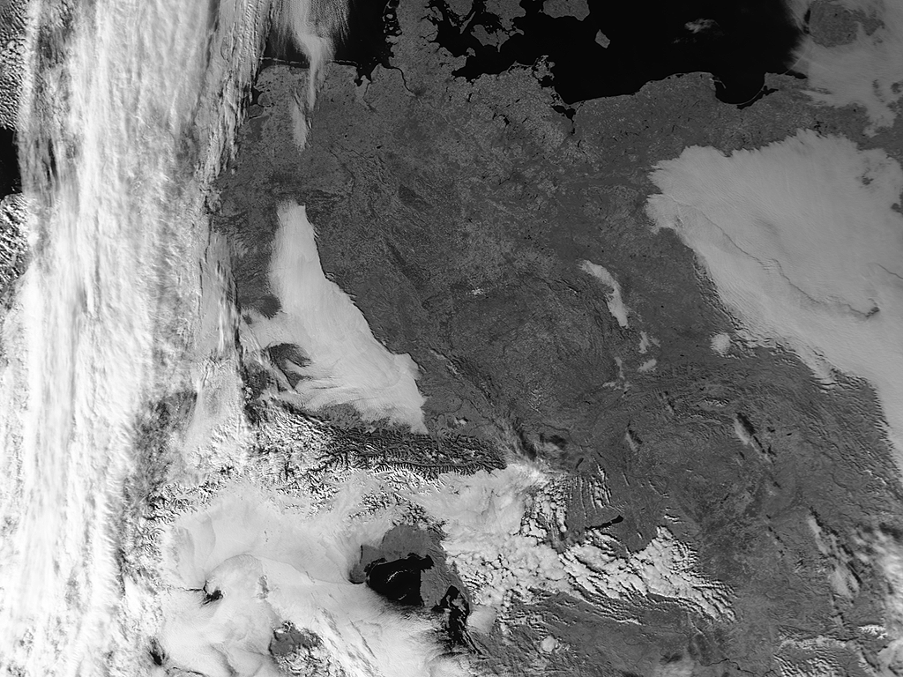
2003-11-12 12:45 UTC
NOAA 16
AVHRR kanál 2
Martin Setvák, ČHMÚ

Slide 23
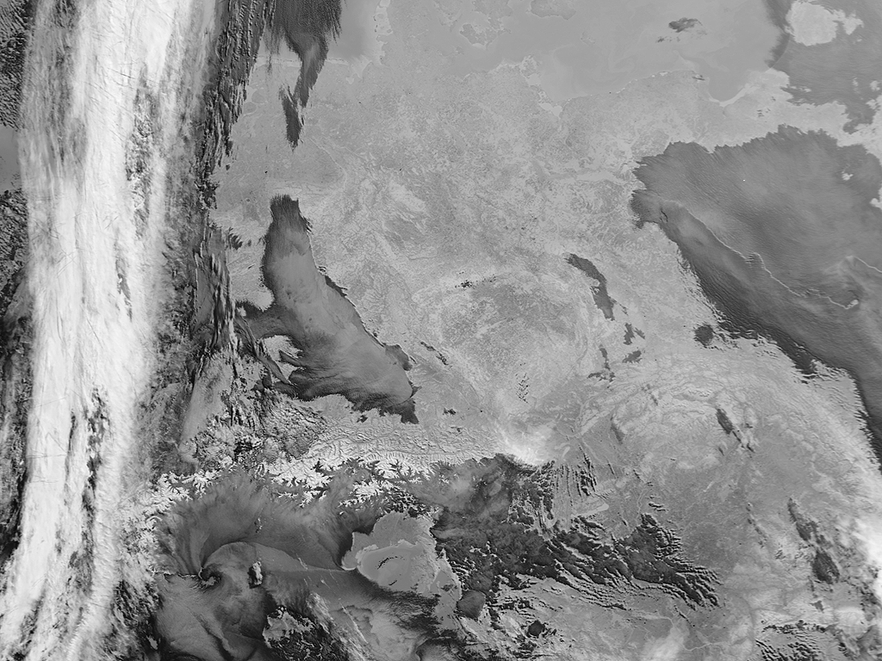
2003-11-12 12:45 UTC
NOAA 16
AVHRR kanál 3B (neg.)
Martin Setvák, ČHMÚ

Slide 24
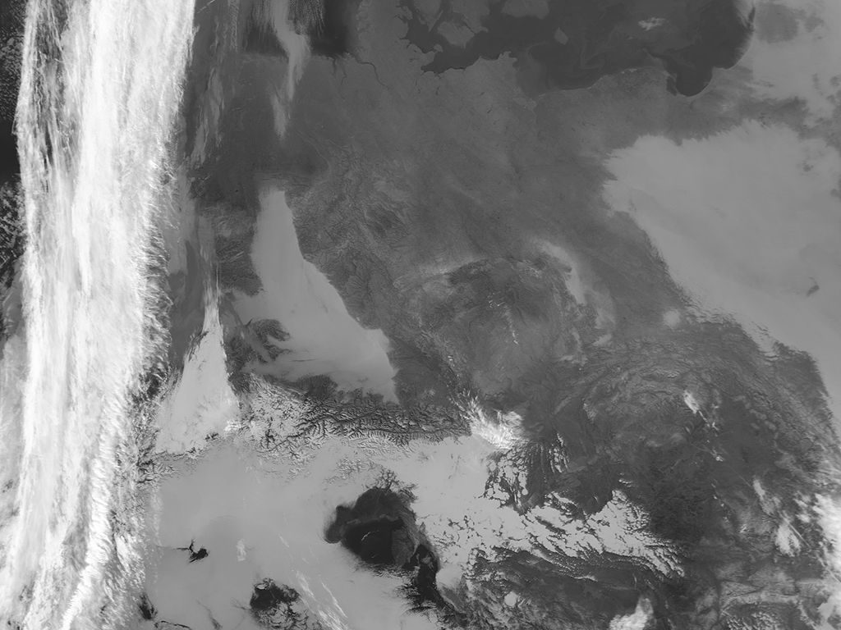
2003-11-12 12:45 UTC
NOAA 16
AVHRR kanál 4
Martin Setvák, ČHMÚ

Slide 25
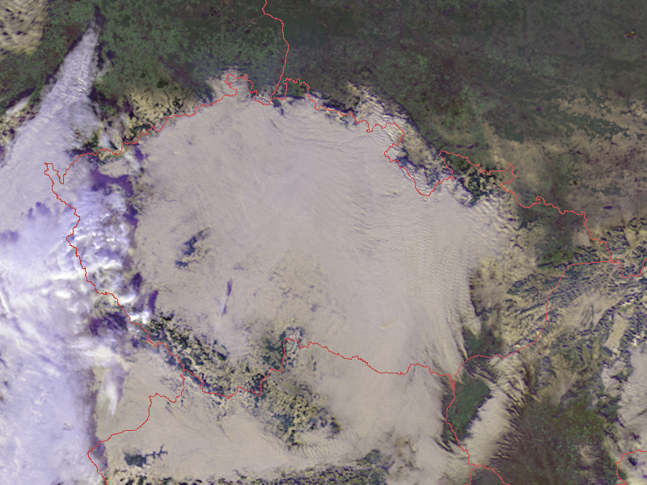
2003-12-19 12:20 UTC
NOAA 16
AVHRR kanály 1, 2 a 4
Martin Setvák, ČHMÚ

Slide 26
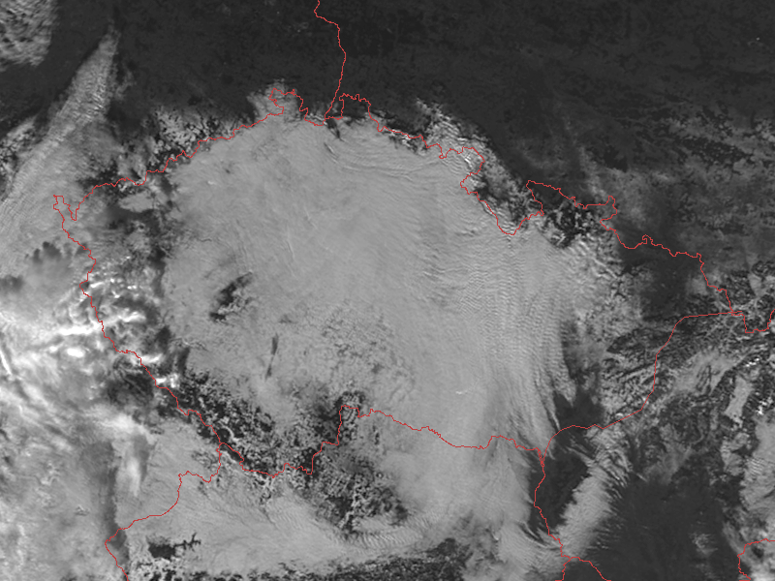
2003-12-19 12:20 UTC
NOAA 16
AVHRR kanál 1
Martin Setvák, ČHMÚ

Slide 27
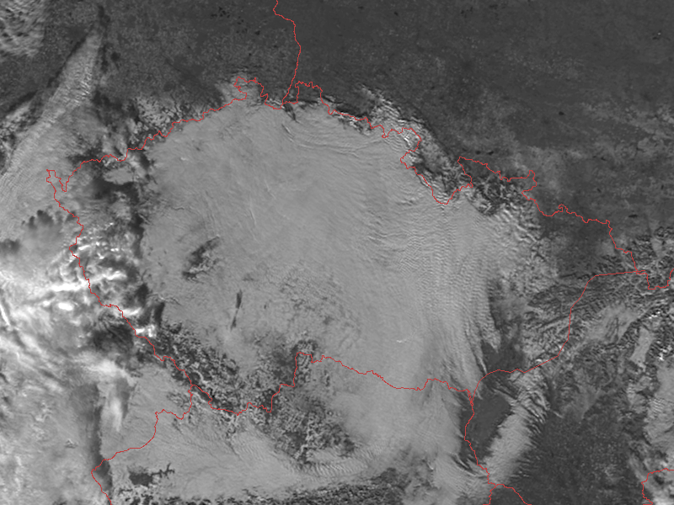
2003-12-19 12:20 UTC
NOAA 16
AVHRR kanál 2
Martin Setvák, ČHMÚ

Slide 28
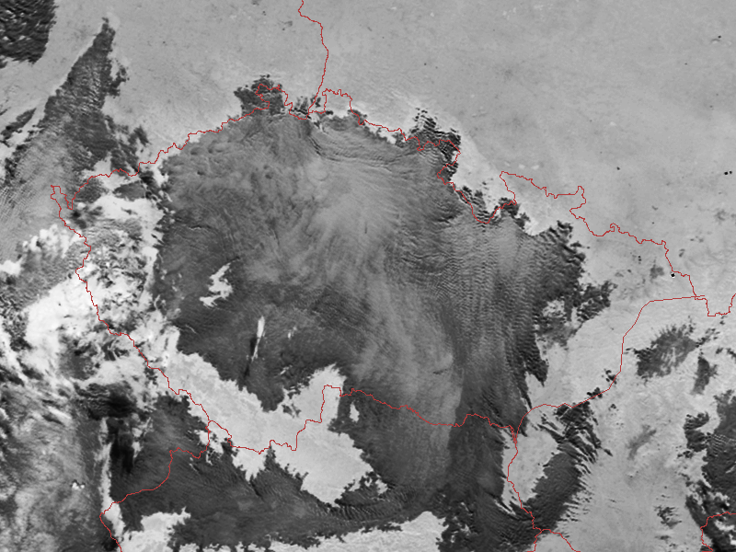
2003-12-19 12:20 UTC
NOAA 16
AVHRR kanál 3B (neg.)
Martin Setvák, ČHMÚ

Slide 29
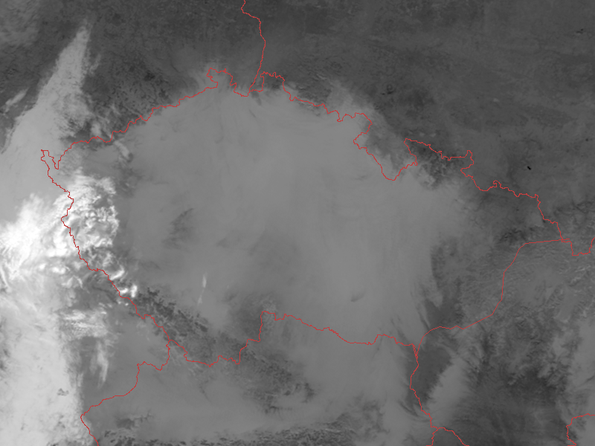
2003-12-19 12:20 UTC
NOAA 16
AVHRR kanál 4
Martin Setvák, ČHMÚ

Slide 30
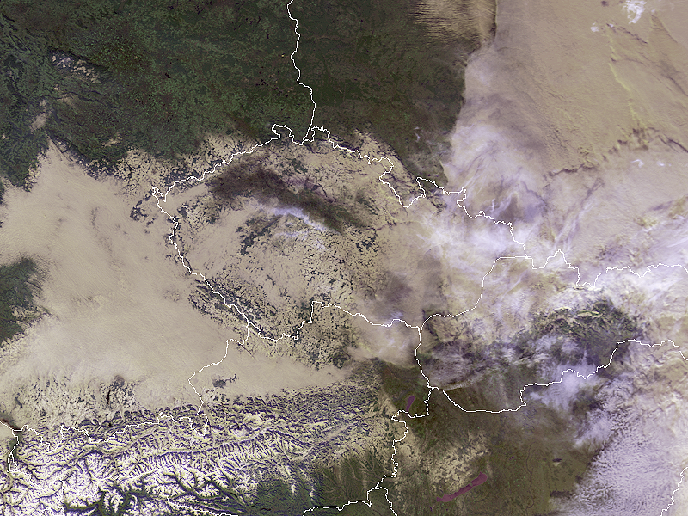
2003-12-18 12:30 UTC
NOAA 16
AVHRR kanály 1, 2 a 4
Martin Setvák, ČHMÚ

Slide 31
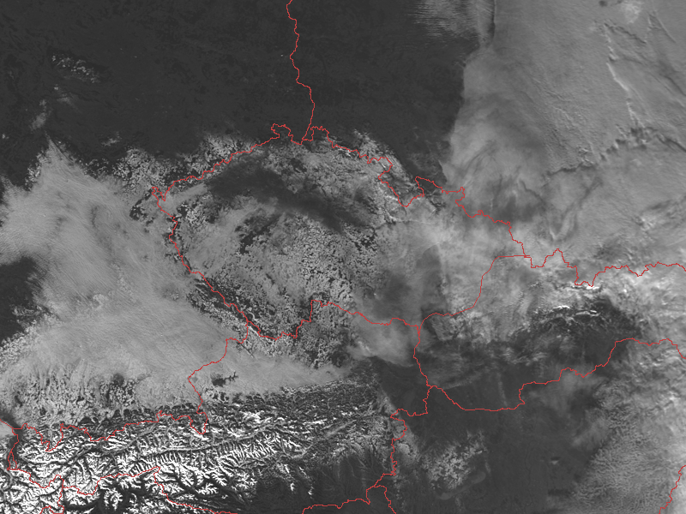
2003-12-18 12:30 UTC
NOAA 16
AVHRR kanál 1
Martin Setvák, ČHMÚ

Slide 32
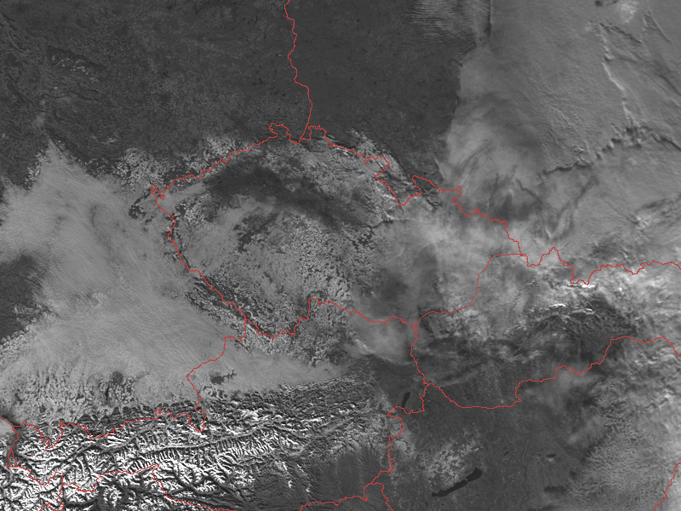
2003-12-18 12:30 UTC
NOAA 16
AVHRR kanál 2
Martin Setvák, ČHMÚ

Slide 33
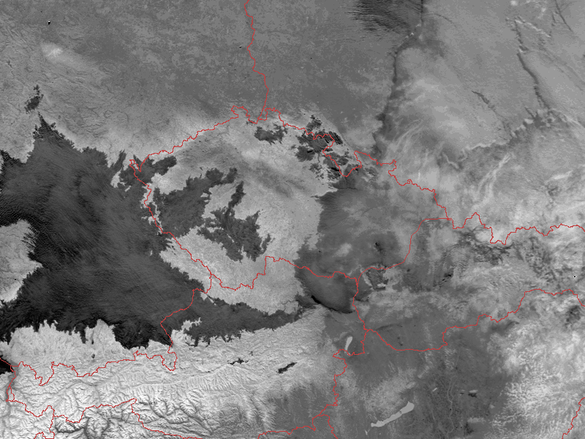
2003-12-18 12:30 UTC
NOAA 16
AVHRR kanál 3B (neg.)
Martin Setvák, ČHMÚ

Slide 34
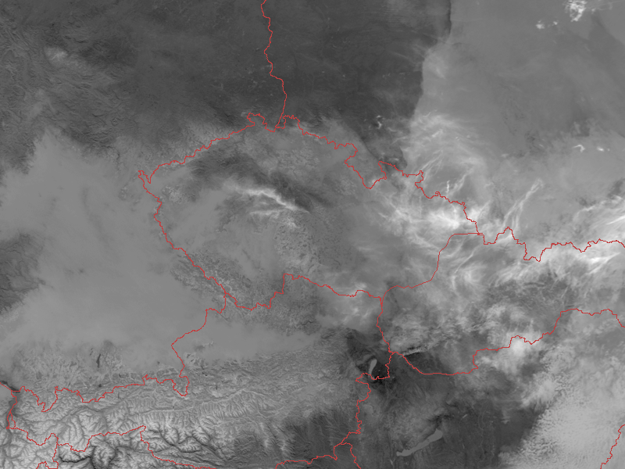
2003-12-18 12:30 UTC
NOAA 16
AVHRR kanál 4
Martin Setvák, ČHMÚ

Slide 35
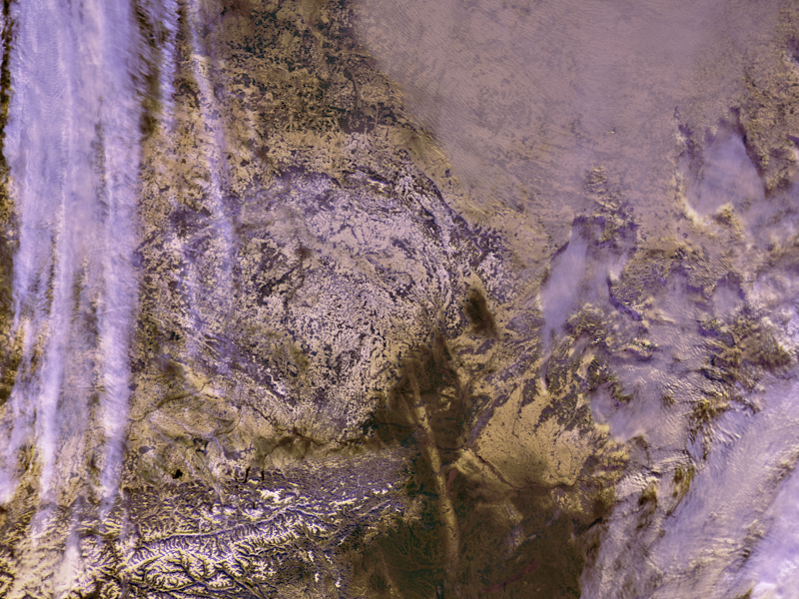
2004-01-24 12:20 UTC
NOAA 16
AVHRR kanály 1, 2 a 4
Martin Setvák, ČHMÚ

Slide 36
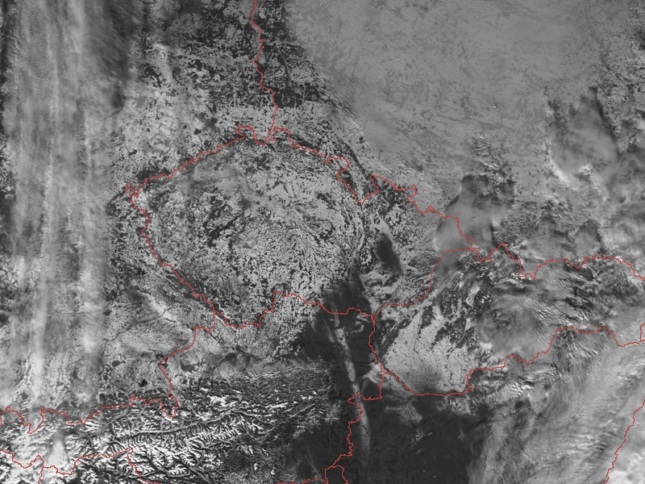
2004-01-24 12:20 UTC
NOAA 16
AVHRR kanál 1
Martin Setvák, ČHMÚ

Slide 37
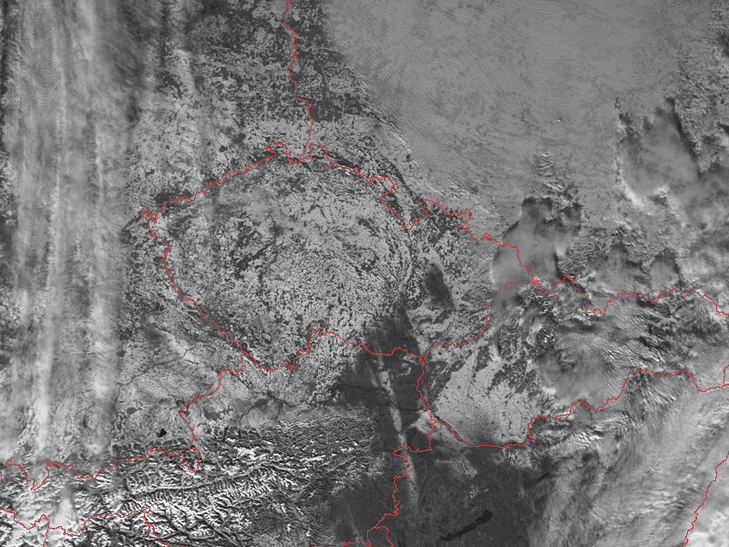
2004-01-24 12:20 UTC
NOAA 16
AVHRR kanál 2
Martin Setvák, ČHMÚ

Slide 38
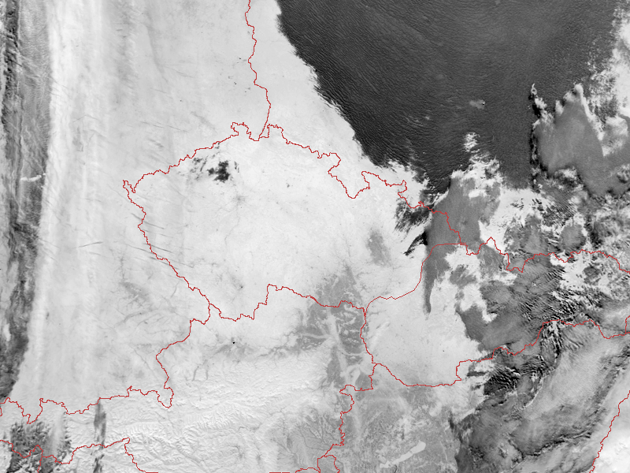
2004-01-24 12:20 UTC
NOAA 16
AVHRR kanál 3B (neg.)
Martin Setvák, ČHMÚ

Slide 39
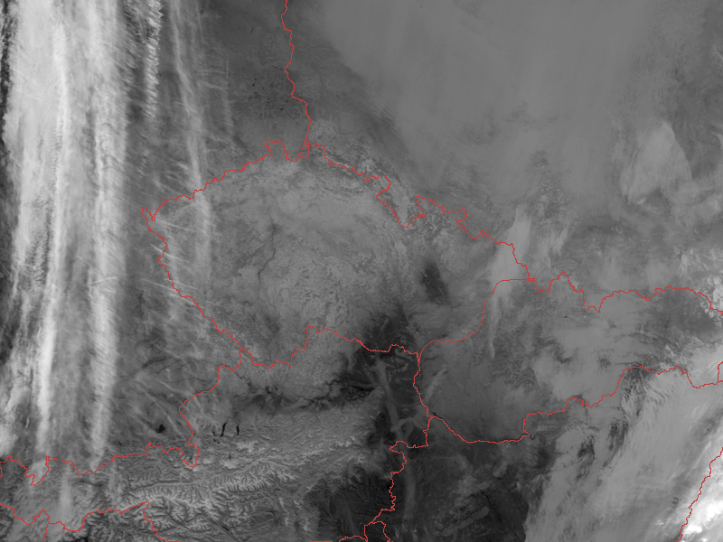
2004-01-24 12:20 UTC
NOAA 16
AVHRR kanál 4
Martin Setvák, ČHMÚ

Slide 40
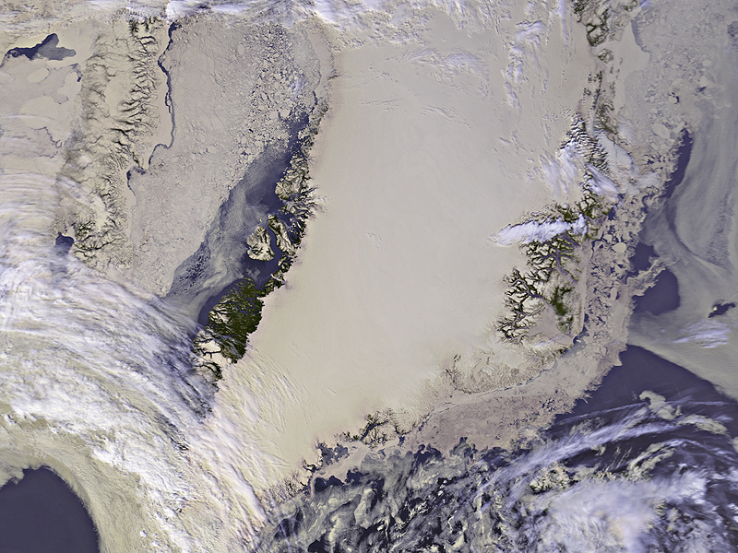
1986-06-18 16:05 UTC
NOAA 9
AVHRR kanály 1, 2 a 4
Martin Setvák, ČHMÚ

Slide 41
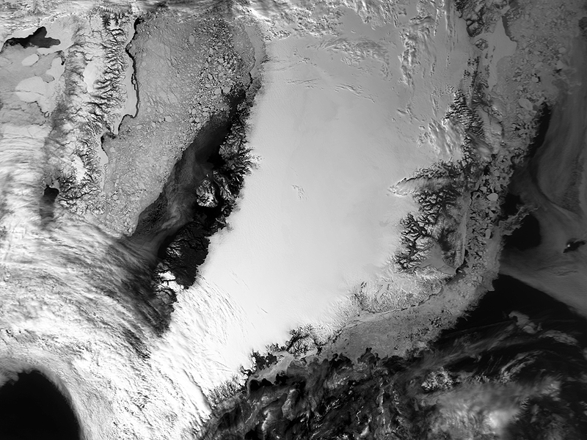
1986-06-18 16:05 UTC
NOAA 9
AVHRR kanál 1
Martin Setvák, ČHMÚ

Slide 42
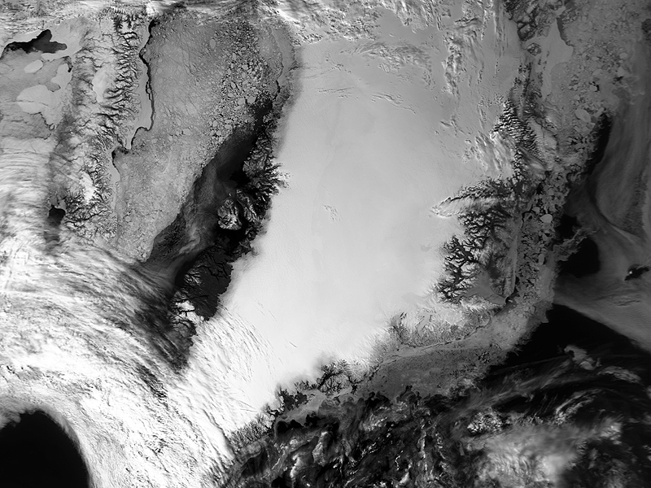
1986-06-18 16:05 UTC
NOAA 9
AVHRR kanál 2
Martin Setvák, ČHMÚ

Slide 43
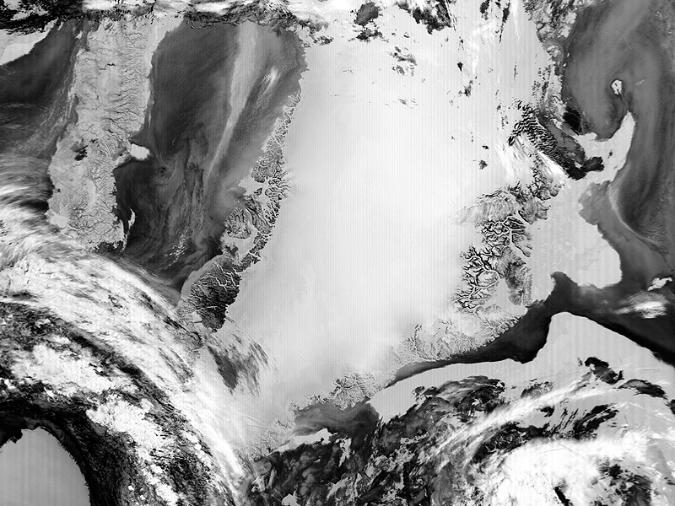
1986-06-18 16:05 UTC
NOAA 9
AVHRR kanál 3B (neg.)
Martin Setvák, ČHMÚ

Slide 44
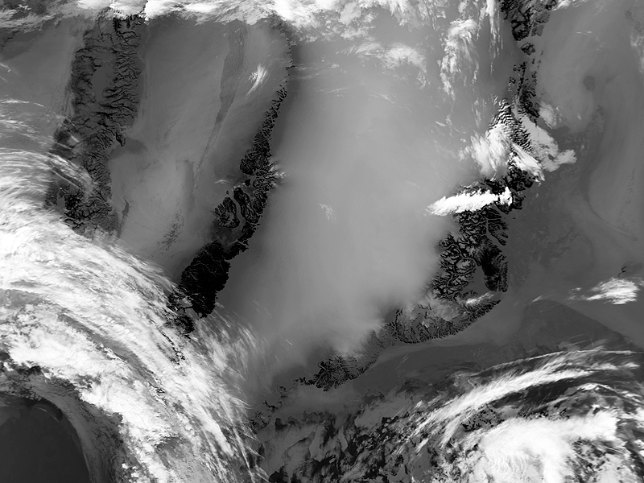
1986-06-18 16:05 UTC
NOAA 9
AVHRR kanál 4
Martin Setvák, ČHMÚ

Slide 45
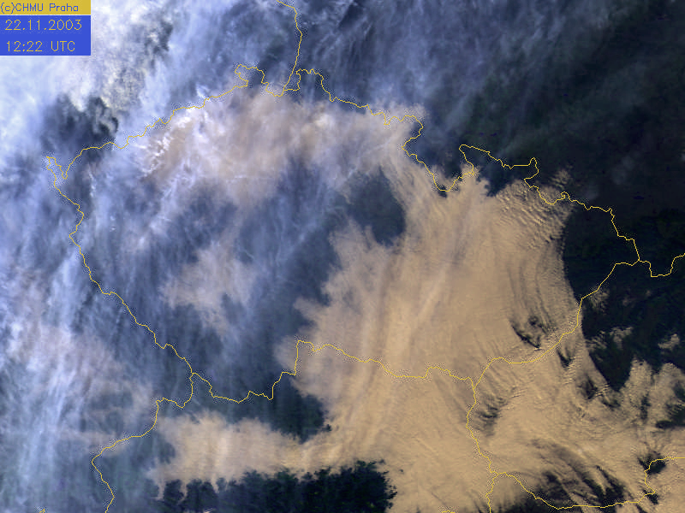
2003-11-22 12:22 UTC
NOAA 16
AVHRR kanály 1, 2 a 4
Martin Setvák, ČHMÚ

Slide 46
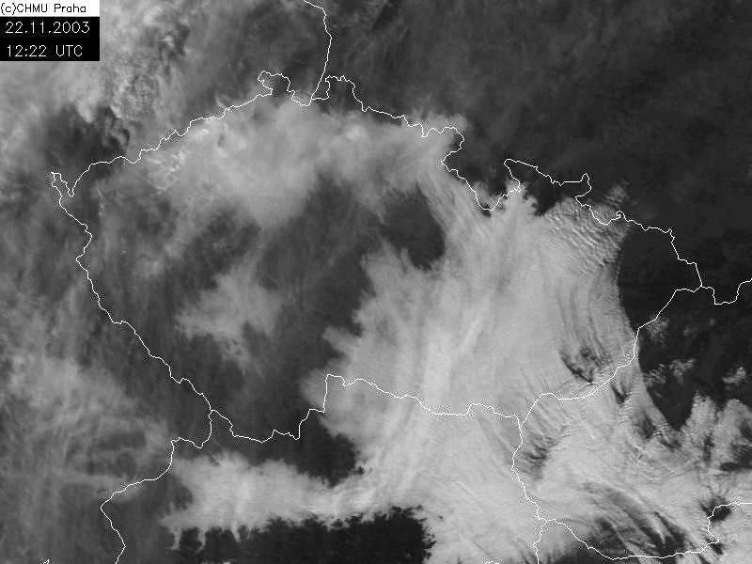
2003-11-22 12:22 UTC
NOAA 16
AVHRR kanál 1
Martin Setvák, ČHMÚ

Slide 47
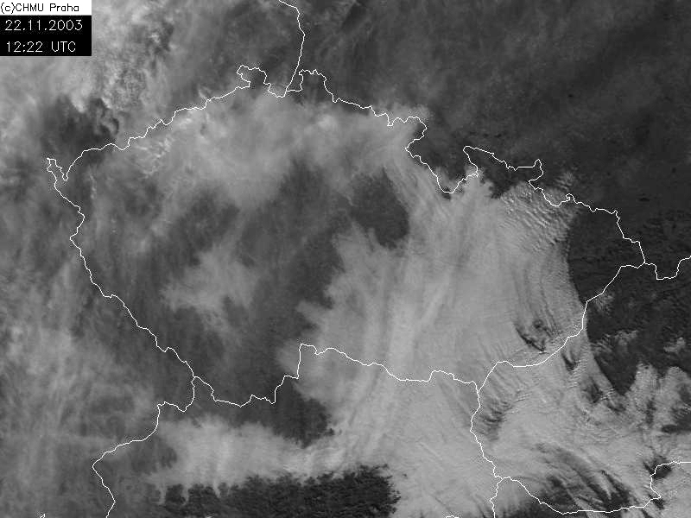
2003-11-22 12:22 UTC
NOAA 16
AVHRR kanál 2
Martin Setvák, ČHMÚ

Slide 48
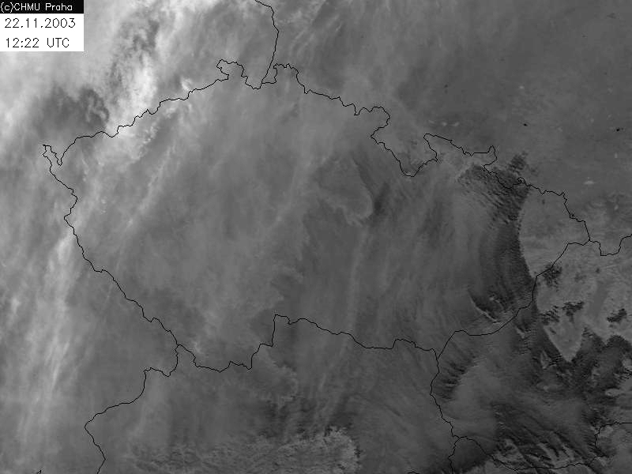
2003-11-22 12:22 UTC
NOAA 16
AVHRR kanál 3B (neg.)
Martin Setvák, ČHMÚ

Slide 49
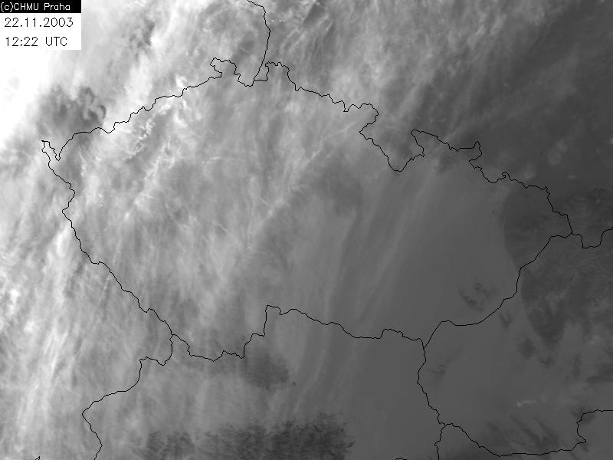
2003-11-22 12:22 UTC
NOAA 16
AVHRR kanál 4
Martin Setvák, ČHMÚ

Slide 50
Vrstevnatá oblačnost a mlhy, řídké ciry
noční snímky AVHRR
Absence odraženého slunečního záření (VIS, NIR) >>> chybí možnost odlišení různých typů oblačnosti na základě jejich odlišné odrazivosti v různých vlnových délkách…
Nutnost vycházet pouze z hodnot jasové teploty oblačnosti (resp. zemského povrchu) a jejích odlišností v jednotlivých spektrálních kanálech (závislost průběhu emisivity oblačnosti na jejím mikrofyzikálním složení).
Martin Setvák, ČHMÚ

Slide 51
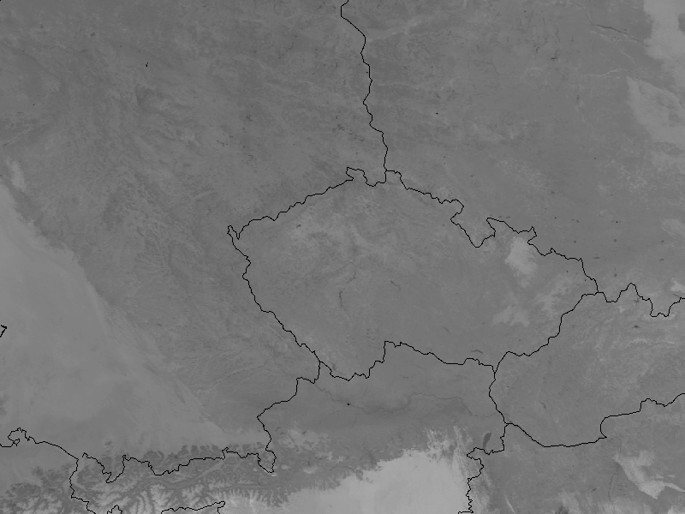
2003-11-11 20:24 UTC
NOAA 17
AVHRR kanál 3B
Martin Setvák, ČHMÚ

Slide 52
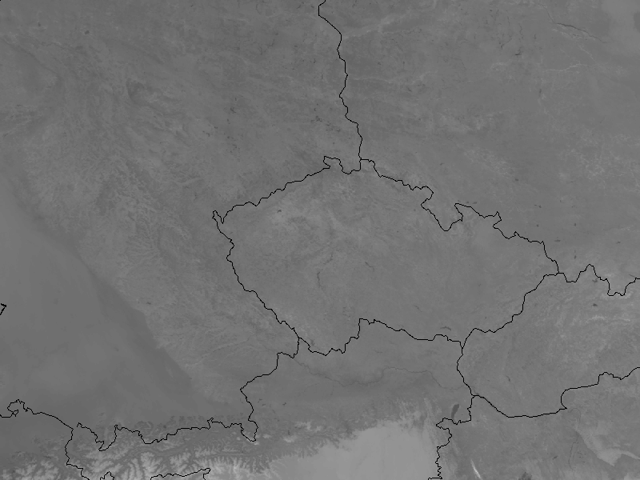
2003-11-11 20:24 UTC
NOAA 17
AVHRR kanál 4
Martin Setvák, ČHMÚ

Slide 53
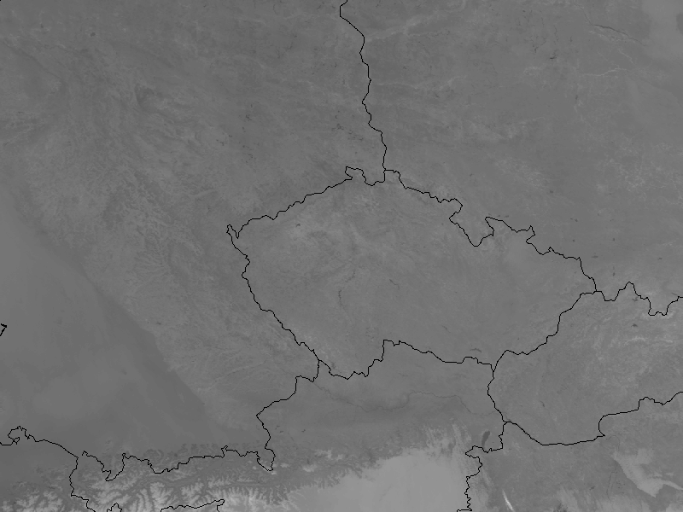
2003-11-11 20:24 UTC
NOAA 17
AVHRR kanál 5
Martin Setvák, ČHMÚ

Slide 54
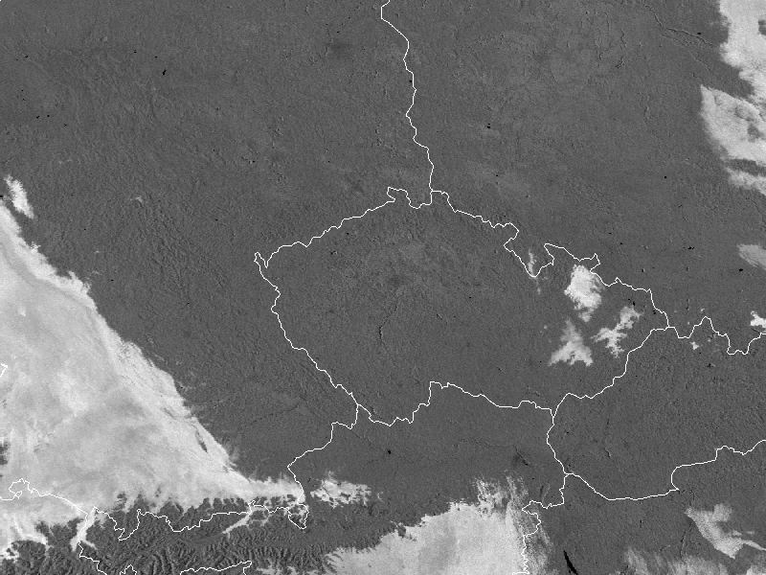
2003-11-11 20:24 UTC
NOAA 17
AVHRR kanály 4 – 3B
Martin Setvák, ČHMÚ

Slide 55

2003-11-11 20:24 UTC
NOAA 17
AVHRR kanály 3B, 4 a 5
Martin Setvák, ČHMÚ

Slide 56

2003-11-15 20:33 UTC
NOAA 17
AVHRR kanál 3B
Martin Setvák, ČHMÚ

Slide 57

2003-11-15 20:33 UTC
NOAA 17
AVHRR kanál 4
Martin Setvák, ČHMÚ

Slide 58

2003-11-15 20:33 UTC
NOAA 17
AVHRR kanál 5
Martin Setvák, ČHMÚ

Slide 59

2003-11-15 20:33 UTC
NOAA 17
AVHRR kanály 4 - 3B
Martin Setvák, ČHMÚ

Slide 60

2003-11-15 20:33 UTC
NOAA 17
AVHRR kanály 3B, 4 a 5
Martin Setvák, ČHMÚ

Slide 61
Vrstevnatá oblačnost a mlhy, řídké ciry
noční snímky MSG SEVIRI
Martin Setvák, ČHMÚ

Slide 62

MSG1 (Meteosat 8) 13 Dec 2004 02:45 UTC IR 3.9
Martin Setvák, ČHMÚ

Slide 63

MSG1 (Meteosat 8) 13 Dec 2004 02:45 UTC IR 10.8
Martin Setvák, ČHMÚ

Slide 64

MSG1 (Meteosat 8) 13 Dec 2004 02:45 UTC RGB IR3.9 + IR10.8 + IR12.0
Martin Setvák, ČHMÚ

Slide 65

MSG1 (Meteosat 8) 13 Dec 2004 02:45 UTC RGB (IR10.8 - IR3.9 + (IR10.8-IR8.7) + IR12.0
Martin Setvák, ČHMÚ

Slide 66


S nástupem MSG v roce 2004 rychlý rozvoj různých nových, sofistikovanějších RGB produktů (především J. Kerkmann a D. Rosenfeld) a jejich postupná standardizace v rámci Evropy, později s nástupem nových generací geostacionárních družic i ve zbytku světa. Podrobněji k RGB produktům MSG viz následující navazující přednáška.
noční mikrofyzikální RGB produkt
24-hodinový mikrofyzikální RGB produkt
Martin Setvák, ČHMÚ

Slide 67

KONEC ŠESTÉ ČÁSTI

Slide 68
Martin Setvák, ČHMÚ

